Slide 1
Мастер-класс «Подарок для мамы на 8 марта»

Slide 2
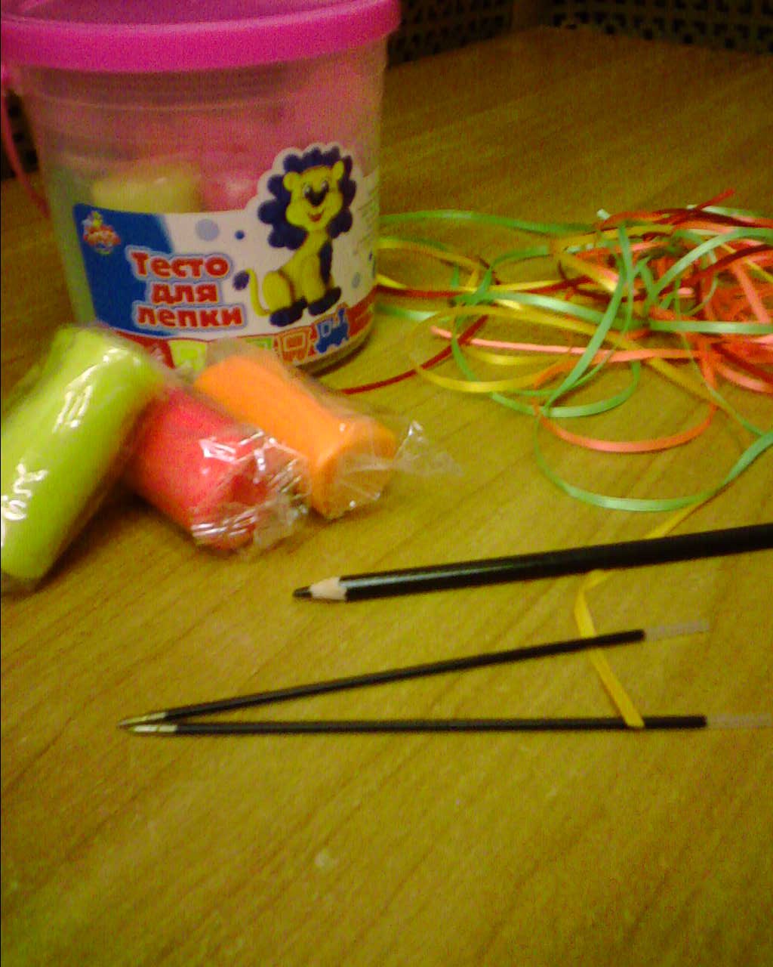
Делаем декоративный браслет из цветного теста для детской лепки.
Нам понадобится:
Цветное тесто для лепки
Разноцветные тесёмки
Стержень для шариковой ручки
Карандаш

Slide 3
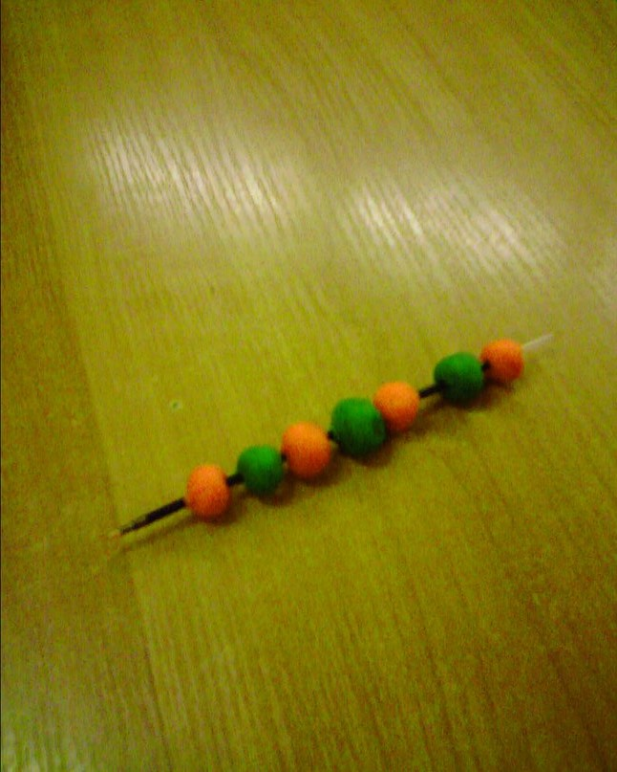
1 этап
Катаем небольшие шарики. Нанизываем их на стержень для шариковой ручки. Оставляем сохнуть.

Slide 4
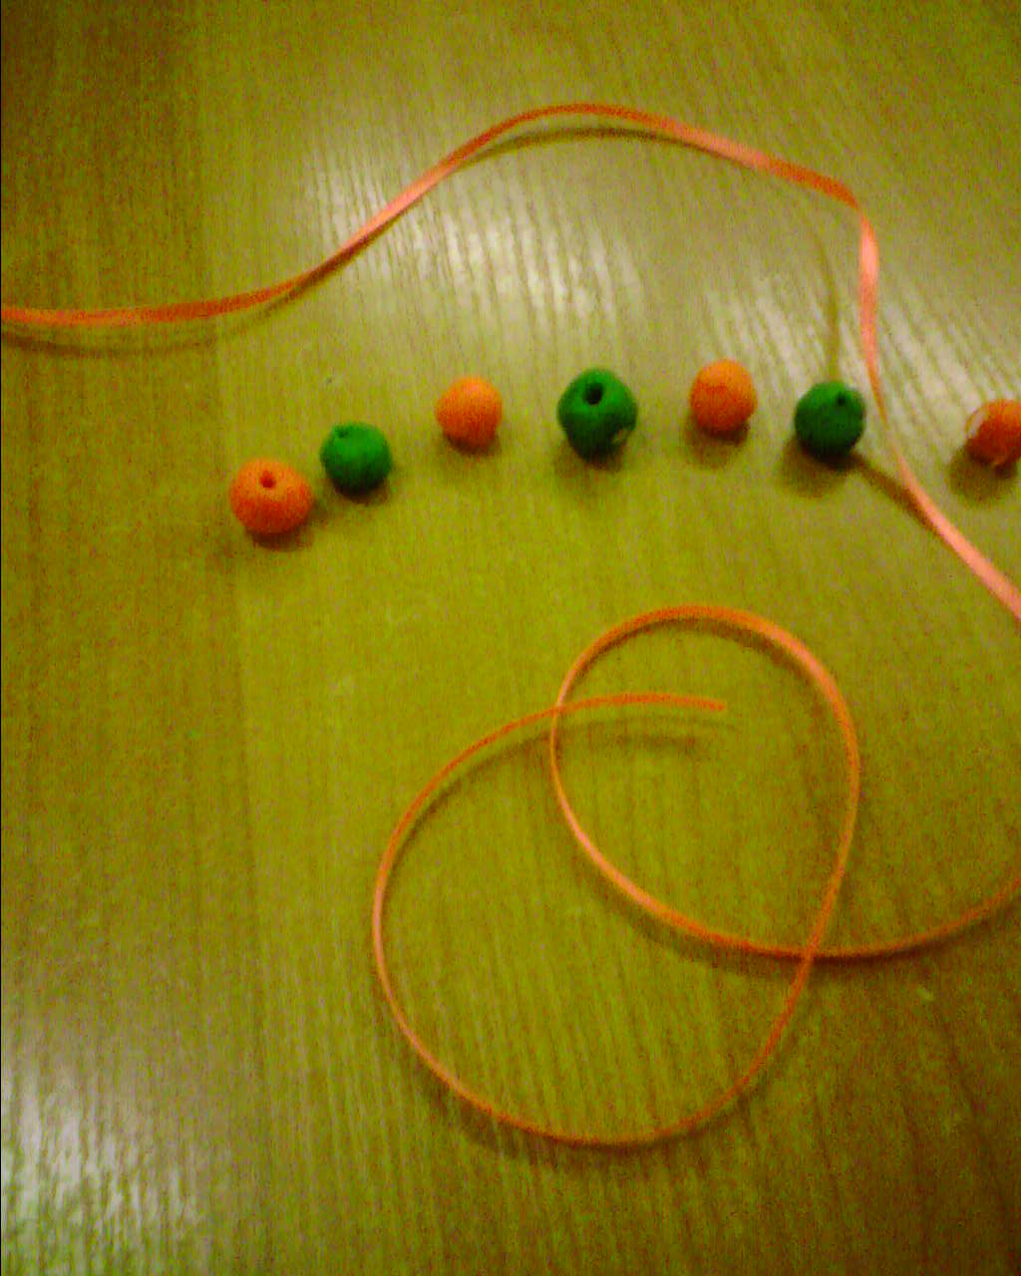
2 этап
Когда «бусины» высохли, снимаем их со стержня и нанизываем на цветную тесьму. Дети с хорошо развитой мелкой моторикой с лёгкостью это делают. Для тех, кому данная задача не по плечу, можно использовать пластиковую ли деревянную иглу для детского творчества.

Slide 5
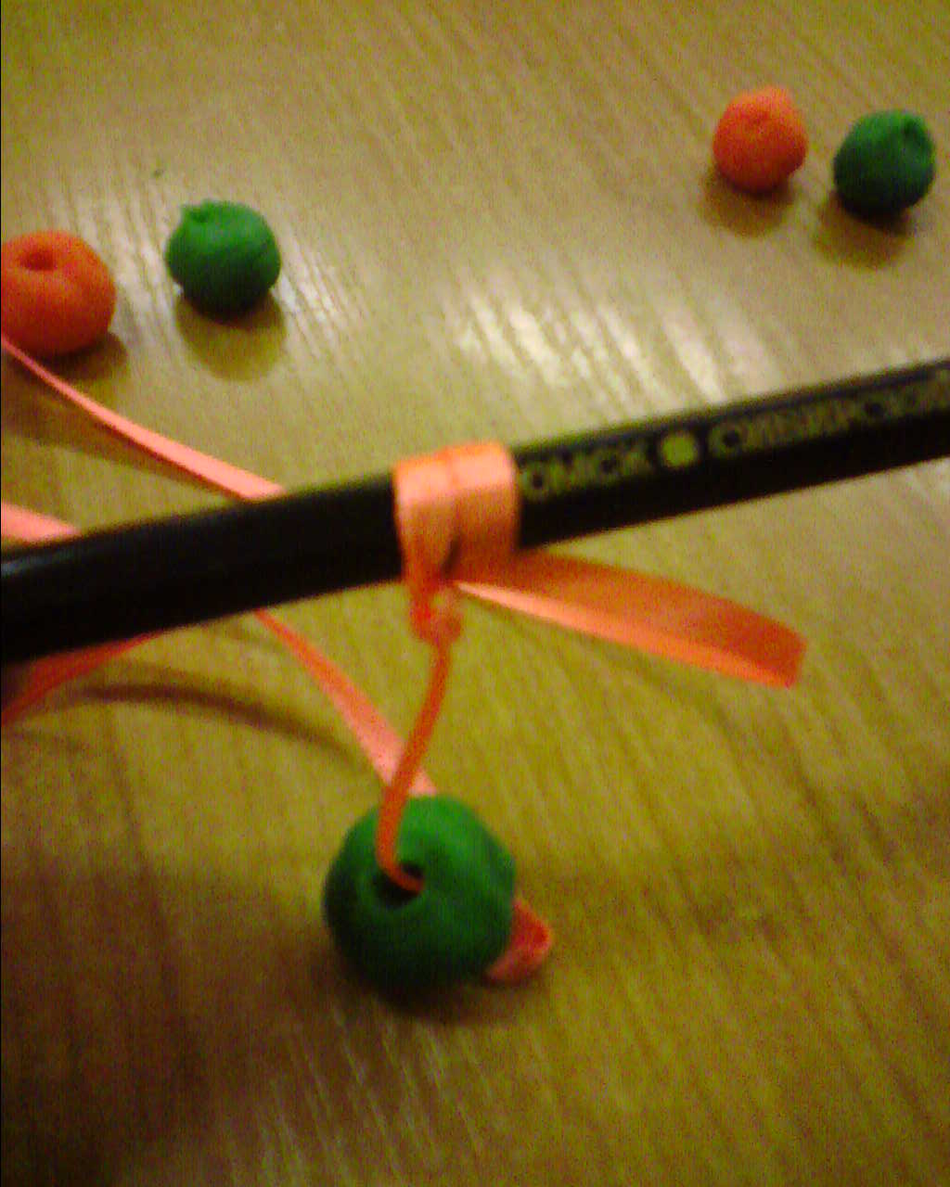
3 этап
Чтобы «бусины» не провисали и не скатывались, друг на друга делаем декоративные узелки. Несколько раз обмотаем карандаш тесьмой и завяжем узел.

Slide 6
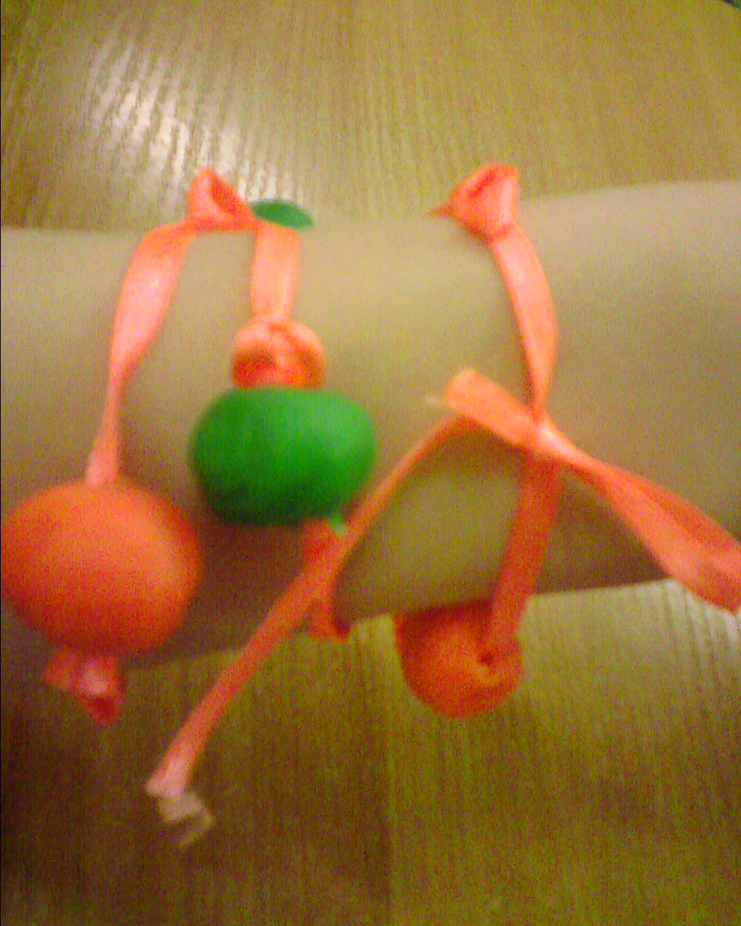
Подарок для мамочки готов! Поздравляем маму
Как выразить заветное словами Любимой, самой лучшей - моей маме Я к ней прижмусь и крепко обниму - Она поймет, как я ее люблю...

